Slide 1
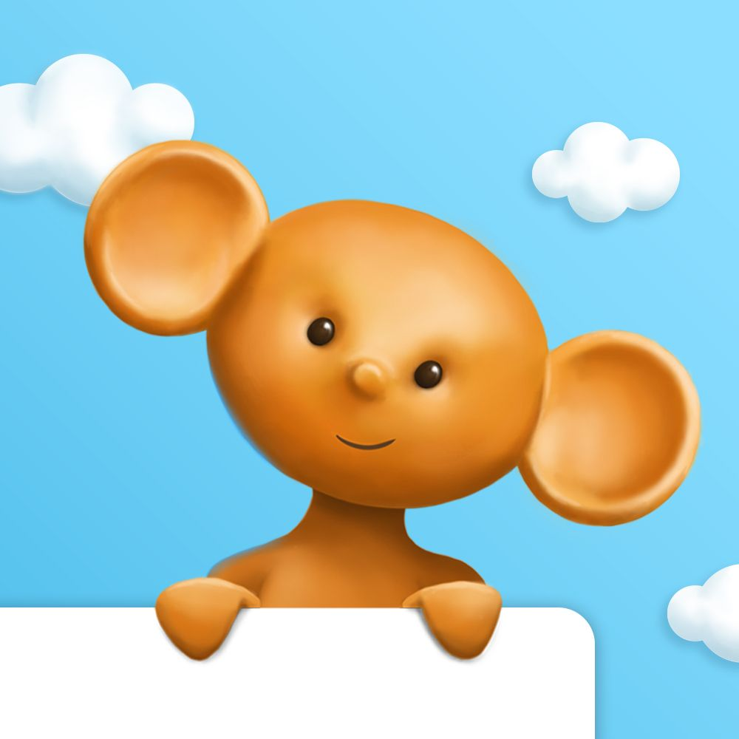
wiersze dziecięce wierszykowanie 2022/2023
Drodzy czytelnicy!
Prezentujemy Wam wiersze nadesłane na XXII edycję konkursu
„Dziecięce wierszykowanie”.

Slide 2
Jednorożec” Oliwia Wyka wiek 4 lata
Mała dziewczynka idzie do ZOO
będzie zabawa, że ho,ho.
Tatuś, Mamusia jest cała rodzinka
Jest nawet siostrzyczka i kuzynka.
Dzień będzie fajny, będzie wesoło
Zwierząt tu mnóstwo jest naokoło
Zebry, tygrysy i krokodyle,
Różowe ptaszki, piękne motyle.
A tam w oddali jest nosorożec
może też będzie i jednorożec

Slide 3
Zwierzęta wszystkie są tutaj chyba
lecz jednorożca nigdzie nie widać.
Dziewczynka robi smutną minkę,
mówi Mamusia poczekaj chwilkę.
Gdy zamkniesz oczy i sen przyjdzie słodki
przyśnią się kwiatki, przyśnią stokrotki
Wróżki śliczne i elfy tęczowe,
przyśni się także jednorożec.
Uśmiech na buzię dziewczynki wrócił
I brak w ZOO jednorożca już jej nie smuci.

Slide 4
„Ptaki” Igor Grąba wiek 3 lata
Różne ptaki znam,
więc opowiem o nich Wam.
W mieście wrony, gołębie oraz sroki
fruwają ponad bloki.
Nad łąką bociany latają,
a bażanty i kuropatwy w trawach się chowają.
W parku dzięcioły do pracy się zbierają
i drzewa uzdrawiają.
W lesie sowy mieszkają
co mądre głowy mają.
Jastrzębie nad polami wznoszą się wysoko,
by mieć na wszystko oko.
Wiele ptaków jeszcze jest na świecie,
a ja muszę się o nich dużo dowiedzieć.

Slide 5
„Moja rodzina” Karol Kostek wiek: 4 lata
Mama i tata zabiorą mnie wszędzie,
z nimi zawsze dobra zabawa będzie.
Mama zawsze mnie pocałuje,
a tata szybko zabawkę zreperuje.
Z mamą gotuję pyszne pierogi,
z tatą niestraszny mi pająk złowrogi.
Z kotkiem często się bawimy,
co dzień razem się budzimy.
Bardzo wesoła ta moja rodzina,
Razem szczęśliwa jest każda godzina.

Slide 6
„Wiosna i lato” Krzysztof Pędrak wiek: 4 lata
Ptaszki głośno ćwierkają,
żabki nad wodą kumkają,
Wiosnę nam wszystkim zapowiadają.
Słoneczko na niebie wesoło świaci,
cieszą się starsi, cieszą się dzieci.
Budzi się życie, zieleni trawka,
dzieci bujają się na huśtawkach.
Drzewka pączkami pokryte wokoło,
jakże jest ciepło i wesoło.
Wszystko to także o tym dowodzi,
Że wiosną i lato do nas przychodzi.
Z latem zaś idą nowe przygody,
w lasach rosną poziomki i czarne jagody,
dzieci zbierają je do kubeczka,
Zrobi z nich mama słodkie ciasteczka.

Slide 7
Można też chodzić na spacery,
wyciągnąć z garażu zapomniane rowery,
na niebie popuszczać kolorowe latawce,
albo poleżeć na kocu, na trawce.
Och! Jak my tą wiosnę i lato kochamy,
co roku tak bardzo na nie czekamy.
a gdy już przyjdą cieszymy się wielce,
Uśmiecha się buzia i raduje serce.

Slide 8
„U Krasnali” Maria Młynarczyk wiek 4 lata
Dziś w przedszkolu u Krasnali pani Ania prosi w sali: zjedzcie zupę i ziemniaczki, trochę sosu i buraczki,
By mieć siłę do skakania, do tańczenia i śpiewania.
Julka, Szymon, Wojtek, Krzyś chcą na spacer zaraz iść.
Zosia, Antek, Weronika w mig siadają do stolika.
Antoś, Bartuś i Majeczka już czekają na ciasteczka.
Pani Ania do pomocy robi szybko co w jej mocy.
Igor i Maksio kształty wycinają, a w wolnej chwili puzzle układają

Slide 9
Filip, Karol i Antoni nikt ich w grupie nie dogoni, często dokuczają i psikusy wymyślają.
Mati, Kamil i Kuba klocki układają, chętnie też razem w gry planszowe grają.
Hirek z Michałem to dwa bratanki, budują z lego fantastyczne zamki.
Lilo, Tosia i Marysia przyjaciółki nie od dzisiaj, kombinują, śmieszkują i ze sobą plotkują.
Oliwia i Kasia większość bajek znają,
Kubusia Puchatka wszystkim opowiadają.
Każdego dnia dużo zabawy mają, gdy są grzeczni zielone kropki dostają.Z uśmiechem dzieci do przedszkola uczęszczają, rodzice z chęcią swe pociechy zostawiają.

Slide 10
„Olo i Przedszkole” Olgierd Gozdek wiek 4 lata
Kiedy nadszedł czas przedszkola
byłem wtedy bardzo mały
mina moja niewesoła
bardzo się trzymałem mamy
Długo trwało oswajanie
bo bez mamy było smutno
przytulały wszystkie panie
rozstać było mi się trudno
jednak z czasem coraz śmielej
przychodziłem do przedszkola
bo z kumplami jest weselej
a zabawek? Policzyć nie zdołam

Slide 11
puzzle, auta, instrumenty
no i klocki ulubione
plan zabawy jest napięty
dni mijają jak szalone
wciąż się nowych uczę rzeczy
nawet polubiłem śpiewać
do domu już mi się nie spieszy
złych humorów już nie miewam
Dziś mam przeszło cztery lata
do kasztanków już należę
Dumni ze mnie: mama, tata
Lubię przedszkole – mówię szczerze!

Slide 12
„Wiosna” Hania Wilk wiek 4 lata
Idzie wiosna tup, tup, tup,
gdzieś zgubiła jeden but.
Miała być już u nas w marcu,
a tu nadal jest jak w garncu.
Chłodne noce i poranki,
Przecież to ni świętej Anki!
„Chodź tu Wiosno! – my wołamy-
„Nasze buty Ci oddamy”
Wiosna chyba usłyszała
Piękne słonko nam dziś dała.
Zostań Wiosna z nami tutaj
I już nie martw się o buta,
Od dziś bose stopki mamy,
Powolutku lato zapraszamy

Slide 13
„Superbohater” Adaś Jagiełło wiek 4 lata
Mógłbym kiedyś zostać SUPERBOHATEREM.
Latałbym wtedy magicznym rowerem.
Miałbym turbohulajnogę
oraz buty odrzutowe,
zawsze do akcji gotowe!
Pomagałbym ludziom,
ratował zwierzęta,
Lecz proszę o urlip w niedzielę i święta.

Slide 14
„Tęczowe Przedszkole” Luiza Duś wiek 4 lata
Moje przedszkole jest kolorowe.
Są tu piękne sale, w których dzieci nie nudzą się wcale.
Jest sala żółta to Misiów kraina.
W Sali zielonej Króliczki kicają i za krzesełka się Paniom chowają.
Różowa to Kangurki, które skaczą wysoko w chmurki.
W niebieskiej są Tygryski, które zjadają całe zupki z miski.
Ostatnia sala fioletowa to Sówki, które znikają do podstawówki.
Jest nas tutaj wiele i wszyscy jesteśmy jak przyjaciele.

Slide 15
Panie są cudowne, nudzić nam się nie dają.
Zabierają nas na wycieczki i bardzo rozpieszczają.
Każdy dzień w przedszkolu to wspaniały czas.
Wraca tu z uśmiechem codziennie każdy czas.

Slide 16
„Pszczółka” GABRIELA PUFKA Wiek 3Lata
Mała Pszczółka roześmiana
wita wszystkich już od rana.
Śpiewa, tańczy, recytuje
i uśmiechem swym czaruje.
Lubi figle, lubi psoty,
puzzle, lalki i roboty.
Gdy w przedszkolnej jest gromadzie,
zawsze chętnie bawi się.
Bo wśród Pszczółek, przyjaciółek,
miło płynie dzień.
Zapytacie: Gdzie ta miła jest gromada, co wesoło bawi się?
Odpowiemy: Tu w Przedszkolu ,,Bajka”,
Pszczółki chętnie bawią się.

Slide 17
„Magiczna dłoń” Gabryś Konieczniak wiek 4 lat
Pięć paluszków w jednej rączce, każdy z nich zadanie ma,
Chętnie dzisiaj Ci pokażę, jakie moce drzemią tam.
Choć malutki jest ten pierwszy
to największą wartość ma, gdy obietnic czas nastaje
Wiesz to Ty i wiem to ja.
Każdy mały harcerz wie, że dać słowo ważna rzecz,
Więc szybciutko obiecuje i małym paluszkiem na całe życie gwarantuje.

Slide 18
Gdy motyle w brzuszku Twym zakochania wiodą prym,
Serce wtedy swe oddajesz i obrączki moc poznajesz.
Palec serdeczny wtedy zyskuje i wierną miłość gwarantuje.
Palec środkowy, przyszło mi rzec, że bunt i gniew wyrażać chce,
Ale pamiętaj kolego mój, że innych sposobów masz ze sto.
Głęboki oddech, meliski łyk i już rozmawiać możesz w mig.
A gdy o drogę zapyta ktoś, jak mu ją wskażesz, no powiedz jak.
Palec kolejny pomocny jest, wskazujący – tak nazywa się.

Slide 19
No i na koniec, kciuk – paluszek mały, choć inny od wszystkich to tak doskonały.
Gdy kolega coś Ci proponuje, Ty kciuk w górę pokazujesz i na poznanie świata reagujesz.
Ale, gdy pomysł jego nie podoba Ci się, wystarczy kciuk w dół – on już o tym wie.
Każdy paluszek ma swoje zadanie i ważną rolę pełni na co dzień.
Dbaj więc o rączki swe, higiena przecież to ważna rzecz.

Slide 20
„Maja” Maja Duda wiek 4 lata
Jestem sobie mała Maja.
Już od rana rozśpiewana.
Śpiewam w domu,
śpiewam w lesie
Bo ja taką piosenkarką jestem
i uwielbiam śpiewać wszędzie.

Slide 21
„Stonoga” Zuzanna Kamaryk wiek 3 lata
Mała stonoga do przedszkola poszła
Cześć! Jestem Zosia – ukłon złożyła.
A że była grzeczna i radosna
To każdemu dziecku cukierka przyniosła.
Dzieci wokół niej biegały,
aż się Zosi nogi poplątały.
Jedne w prawo drugie w lewo
Wolniej! – krzyczy Zosia
Koleżanko! Kolego!
Harce, tańce, swawole,
aż w stonodze zakręciło się w głowie.
Teraz dzieci usiądźcie proszę,
opowiem Wam jak zakładam kalosze.

Slide 22
A że stonoga sto nóg ma
to opowieść ta długo trwa.
Dzieci bajki wysłuchały,
czule się z Zosią pożegnały.

Slide 23
„ŁĄKA I JEJ MIESZKAŃCY” Jagoda Bałamucka wiek 4 lata
Lubię, kiedy motylek usiądzie mi na rączce.
Lubię jego kolor na zielonej łączce.
Oprócz motylków lubię biedronki,
szczególnie ich skrzydełka, a na nich kropki.
Biedronki są ładne i lubię jak latają.
Gdy siedzą na liściach, ślicznie się odznaczają.
Lubię też pszczółki, bo są pożyteczne.
Trochę się ich boję, lecz robią co jest konieczne.
Spijają nektar, robią z niego miodek,
a miodek to przecież leczniczy środek!
Lubię też bączki, świetliki i koniki polne.
Wszystko co lata i żyje na łące.

Slide 24
„Koleżanka” Julia Łukawska wiek 4 lata
Była sobie dziewczynka mała,
Julia się nazywała.
Chodź czasem była nieśmiała,
To koleżanki w przedszkolu miała.
Razem z nimi zabawy wymyślała,
a przy tym Pani słuchać się musiała.
Kiedy humorki swoje miała,
To w kąciku sama siedziała.
Po chwili przerwy z uśmiechem wracała, do zabawy dzieci wołała.
Oto jej historia cała, bo koleżanka z niej niebywała

Slide 25
„Plastuś w lesie” Zuzia Bardzińska Wiek 4 lata
Pewnego razu nie robiąc hałasu
Uciekł nasz Plastuś Tosi do lasu-Zobaczyć bardzo chciał niedźwiedzia,
O którym coś mu ktoś powiedział.
Szedł sobie ścieżką cicho cichuteńko
A las mu zaśpiewał wesołą piosenkę
Ptaszka, co skakał z gałęzi na gałąź,
Ścigając się z rudą wiewióreczką małą.
Rozglądał się Plastuś z uwagą słuchając
Po mchu zielonym leciutko stąpając-
Wypatrzyć bardzo chciał niedźwiedzia, zapytał chrząszcza co w trawie siedział
Lecz on go nawet nigdy nie widział.

Slide 26
Lecz on go nawet nigdy nie widział.
Jeż malutki go ostrzegał:
W zagajniku miś ten siedział
Miodkiem pszczelim upojony
Zasnął bardzo już zmęczony.
Idzie Plastuś ucieszony,
Szumią liście drzewa
Sowa sówkom bajki śpiewa
Kukułeczka w górze kuka
Gniazdek dla swych dzieci szuka
Wtem zza krzaka tuż przy sośnie
Zając kica gdzie pieprz rośnie!
Bo zobaczył w lesie dzika
I nasz Plastuś też już zmyka!
Wystraszony drepcząc szybko,
Wraca do piórnika Tosi,
A niedźwiedź niech tam sobie śpi….
Nie można go budzić! Bo będzie zły!

Slide 27
„żaba u lekarza” Ada Pereyra-Kwaśniewska wiek 3 lata
Przyszła żaba do lekarza,
Ale zapomniała swojego bandaża,
Teraz jest bardzo smutna,
A jej sytuacja naprawdę trudna.
Na szczęście Pan Doktor okazał się miły,
I dał jej syrop, po którym zyskał dużo siły,
Nasza Żaba jest już szczęśliwa,
A ta historia nie jest prawdziwa.

Slide 28
„Moje przedszkole” Staś Hakawski wiek 3 lata
Każdego ranka czeka mnie niespodzianka,
bo przy ulicy Suzina przygoda się zaczyna.
Czterolatka rolą iść jest do przedszkola.
Ale powiem Wam szczerze, najfajniej jechać na rowerze.
Tuż po przybyciu zdejmuję ubranko i pędzę na śniadanko.
Dzień przedszkolaka to poważna sprawa: nauka, rytmika, gimnastyka, zabawa.
Najlepszy czas, to czas z Pszczółkami, moimi kolegami i koleżankami.
Gdy się zmęczymy, to odpoczywamy, czekając spokojnie na spotkanie mamy. Przedszkolakowi dzień szybko mija, każda minuta to magiczna chwila.

Slide 29
„Kotek na łące” Natalia Drzymała wiek 6 lat
Na niebie kłębią się chmurki wesoło, śmiejąc się do wszystkich wokoło, a na polanie biega mój kotek,
Z ogonkiem w górze gotów do psotek.
Gdy świerszcza usłyszy swe uszy nastawia,
Już wie że będzie świetna zabawa.
Po dniu całym zabaw wspaniałych,
Wraca do domu odpocząć z nami.
I tak się kończył ten wiersz o kocie,
Który na łące bawił się co dzień.

Slide 30
„Muzyczna Natalia” Natalia Łukawska wiek 5 lat
Gdy Natalia była mała, to muzykę pokochała.
Zawsze kiedy ją słyszała, już do tańca się zrywała.
Czy z radyjka, czy z głośnika
zawsze była z nią muzyka.
Z mikrofonem wciąż biegała,
piosenkarkę udawała.
Taneczne kroki wymyślała
i wszystkich w około zachwycała,
Ta gwiazdeczka nasza mała.

Slide 31
„ Wakacje” Kornelia Petroniec wiek 7 lat
Wakacji czas nadchodzi,
słoneczko zaczyna wychodzić.
Czasem jest bardzo gorąco,
więc można się latem ochłodzić.
Wakacje to czas zabawy,
nikt nie chodzi ponury.
Wyjazdy nad wodę, wycieczki rowerowe,leżenie na kocyku- odpoczynku bez liku.
Uwielbiam wakacje, a czas z rodziną – najbardziej.

Slide 32
„Wakacje” Karolina Zarzycka wiek 6 lat
Gdy słońce przygżewa a każdy ptaszek pięknie śpiewa.
wtem czerwiec nadchodzi i wiele smutnych buziek z przedszkola odchodzi.
Wakacje czas zacząć, a przedszkole już tylko wspominać.
Będziemy grzecznie odpoczywać i na nowy rok szkolny siły zdobywać.
Będziemy was często wspominać, a przy rodzicach mocno nie przeginać.
Będziemy wszystko zajadać grzecznie, by we wrześniu do przedszkola wracać bezpiecznie.
Będziemy pyszne zajadać lody
i obserwować piękno przyrody.

Slide 33
Będziemy kupować zabawki, pamiątki.
A żeby móc je przynosić w piątki.
Więc pamiętajcie Kochane Panie,
że nasze serduszko Was kochać nie przestanie.
To tylko dwa krótkie miesiące,
Będą o Was pamiętać Wasze kochane brzdące!

Slide 34
„Pożegnanie” Laura Kurzyna Wiek lat 6
Już wakacje się zbliżają
Pożegnania nadszedł czas
By po długim odpoczynku
Szkoła przywitała nas
Lecz wspomnienia pozostaną
Z tej przedszkolnej Sali
Pełne zabaw i uśmiechów
Przedstawień bali
I choć trudno jest nam odejść
Bo pięknych chwil było wiele
To w sercach naszych pozostaną na zawsze
Panie i nasi przyjaciele

Slide 35
„Przyszła Wiosna” Nicola Skoczylas wiek 6 lat
Już koniec śniegu,
już koniec zimy,
już koniec nudy.
Pani Wiosna przyniosła nam kwiaty,
Dziewczynki obdarowują swoje mamy bukietami,
dzieci bawią się z motylkami.
Zachęcamy Panią Wiosnę – baw się z nami
A wiosna na to – cieszcie się łąkami, ja wśród was będę moi kochani.

Slide 36
„Moje wakacje w Międzygórzu” Julian Caputa wiek 5 lat
W Międzygórzu, tam gdzie jeżdżę jest polanka
Na niej kwiaty: chabry i sasanka
Jest wodospad piękny
Widok rozprzestrzenia się na chmury
Jest kościółek- widok też przepiękny
W dali też kościółek- Sanktuarium Matki Śnieżnej
Schodząc w dół polanki
Piękny ogród bajek
W nim Małgosia, Jaś, Pszczółka Maja
I wiele innych postaci z bajek.

Slide 37
„Pomarańczowy Taniec” Antoni Meszczyński wiek 6 lat
Lubię słodką pomarańczę
po niej zawsze fajnie tańczę
Zaraz śpiewać Wam tu zacznę
oraz tupać wam tu cza-czę.
Patrzcie, patrzcie …nie do wiary
to są jakieś dziwne czary
Pomarańcza w ręce klaszcze
a mój brat ze śmiechu płacze.
Morał jeden z tego wiersza:
Pomarańcze jedzcie mili
by mieć zawsze dziarskie miny
przez rok cały na okrągło
by żyć zawsze kolorowo.

Slide 38
„Bez pośpiechu” Filip Drobisz wiek 5 lat
Hola Hola!
Czas już do przedszkola!
Co dzień słyszę takie słowa…..
Już mnie boli od nich głowa.
Nie trzeba się już trudzić,
Żeby do przedszkola mnie obudzić.
Bardzo lubię do przedszkola wstawanie
I nie obchodzi mnie już poranne chrapanie.
Dziadek z rowerem zawsze czeka
I woła szybko! Szybko! Bo czas ucieka!
Nie rozumiem dlaczego dorośli tak mnie poganiają

Slide 39
Przecież pani Ania i koledzy zawsze na mnie czekają.
Nie ma sensu tak się spieszyć,
wolę każdą małą chwilą się pocieszyć.
W takich chwilach więcej jest radości,
Powinni to zrozumieć również ludzie dorośli.

Slide 40
„Niesforna dziewczynka” Emilka Wójcik wiek 6 lat
Była raz sobie niesforna dziewczynka
Co miała zawsze humorów kilka
Raz się śmiała, raz płakała
I na imię Emilka miała.
Do przedszkola w Rogach sobie chodziła
W grupie Pszczółek tworzyła i się uczyła
Choć rano wstawać jej się nie chciało
To walkę ze sobą jak Tadeusz Kościuszko wygrywała
I jak tylko Pani Ela w drzwiach ją witała
To później z przedszkola iść nie chciała.

Slide 41
Choć „W” jak Wójcik jest w dzienniczku na końcu
To Emilka zawsze chciała być na początku
I choć miała dopiero 6 latek
To była mądrzejsza niż niejeden nastolatek.

Slide 42
„Rodzina” Jowita Hoheisel wiek 6 lat
Moja mama i mój tata
Wstają szybko z rana.
By przywołać mnie na śniadanie.
Zjadam wszystko i nie beczę.
Łyczek wody, łyk kakao
I mam buzię roześmianą całą. Wtem ubieram swoje ciuszki,
By nie marzły moje nóżki.
Wkładam plecak, ulubione butki
I znajduję się w przedszkolu u Pani Elutki!
Powiem Wam coś skrycie
I nie mówcie nikomu,
Bo my w przedszkolu czujemy się jak u siebie w domu.

Slide 43
„ Maj” Karolina i mateusz król wiek 6 -lat
Maj miesiącem jest przepięknym, kwiaty łąka i pogoda.
Do przedszkola z chęcią chodzę i dla Pani kwiaty noszę, na podwórzu ptaki grają, pszczoły zwinne miód zbierają.
Jak mnie cieszy miesiąc Maj, w końcu w sercu uśmiech mam.

Slide 44
„Wesołe miasteczko” Malwinka Koniarska wiek 6 lat
Jak cudownie jest w wesołym miasteczku,
Karuzela, wata cukrowa
Od kolorów boli głowa.
Ozdobne kwiaty, cała łąka
Jest kwiatów moja.
Dzisiaj jestem wesoła.

Slide 45
„słonko” Maciek Grządziel wiek 6Lat
Kiedy słonko z rana świeci
na łąkę, idą dzieci.
Na łące czerwone maki zrywają
a później swojej kochanej mamie wręczają.
Mama się bardzo cieszy
gdy o niej pamiętają dzieci.

Slide 46
„Spajki” Antoś kieloch wiek 6 lat
Gdy był mały i samotny
Trafił w nasze ręce.
Dostał dom i miłość
i gorące serce.
Jest naszą iskierką
i członkiem Rodziny,
Ostatnio obchodził swoje pierwsze urodziny.
Jest mądrym psem, wszyscy go kochamy.
Ma krzywy zgryz i ubaw z niego mamy.

Slide 47
„Plastuś na łące” Amelka Bardzińska wiek 5 lat
Poszedł raz plastuś na spacer po łące
Tam gdzie kicają szare zające
Świeci nad łąką złociste słońce
A świerszcze w trawie dają koncert
Biedroneczki piją rosę
Nad łąkę się wzbiją potem
Ślimak się spieszy na spotkanie
Podziwiając świerszczy granie
Pszczółki bzyczą pracowicie
I wieczorem i o świcie
Motyl skrzydła swe otwiera
Tańczy na płatkach maku teraz,
Mrówki szybciutko idą w szeregu
Całe życie w takim biegu

Slide 48
Pająki tkają swoje sieci
Ptaszek malutki z trawy wyleci
Bociek dostojnie kroczy w oddali
Żabki zielonej pewnie szukając
Plastuś wszystkiemu się przygląda
Pod trawkę każdą ciekawy zagląda
I jest to dla niego wielkim odkryciem-
Nie wiedział, ze łąka tak tętni życiem

